Slide 1
Principy konstrukce dílů pro FDM/FFF aditivní výrobu
Vysoká škola technická a ekonomická
v Českých Budějovicích
Ústav technicko-technologický
Autor práce: Filip Urban
Vedoucí práce: doc. Ing. Ladislav Socha, MBA, Ph.D.
2023

Slide 2
Motivace a důvody k řešení daného problému
Zájem o danou problematiku
Seznámení se s problematikou
Nedostatečné zpracování problematiky v česky psané literatuře
Využitelnost shrnutých zjištění v praxi

Slide 3
Cíl práce
Cílem bakalářské práce je získání nových a porovnání stávajících poznatků v oblasti principů konstrukce dílů pro výrobu aditivní technologií FDM/FFF. Při konstrukčním návrhu je nezbytně nutné uvažovat s vyrobitelností, a především přizpůsobit návrh plánované technologii výroby. Z tohoto důvodu existují principy konstrukce. U konvenčních způsobů jsou tyto principy velice dobře popsány, ale většinu nelze aplikovat pro aditivní výroby. Konstrukčním návrhem uzpůsobeným pro aditivní výrobu lze dosáhnout časové, materiálové a tím pádem i finanční úspory. Samotný konstrukční návrh má také nemalý vliv na výslednou kvalitu zhotoveného dílu. Součástí práce je popsání konkrétních principů včetně výhod z nich vyplívajících.

Slide 4
Hypotézy a výzkumné otázky
Výzkumná otázka 1: Jaký vliv bude mít orientace modelu na jeho pevnost v tahu?
Hypotéza 1: Orientací jednotlivých vrstev tisknutého zkušebního vzorku lze ovlivnit jeho pevnost v tahu.
Výzkumná otázka 2: Jak lze vyřešit konstrukční překážky, které nastávají v průběhu návrhu modelu?
Hypotéza 2: Správnou volbou konstrukčního řešení lze ušetřit materiál.

Slide 5
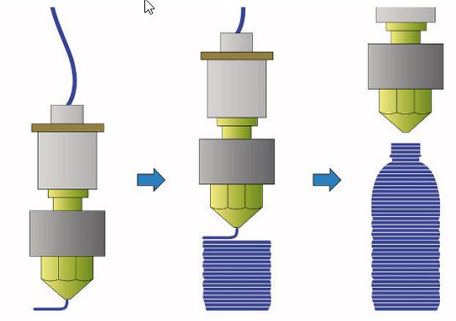
Úvod do problému
Technologie 3D tisku
FDM/FFF technologie tisku

Slide 6
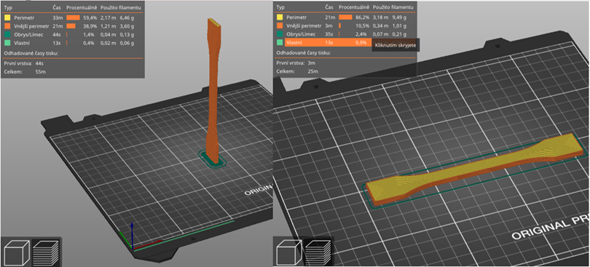
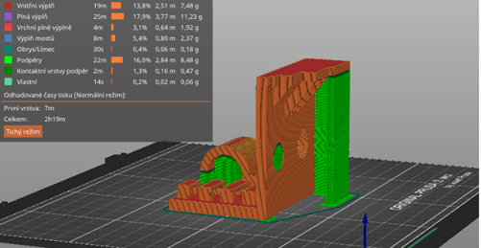
Konstrukce, modelování a slicování

Slide 7
Dosažené Výsledky
Vzorek orientovaný
Vzorek orientovaný
Orientace zkušební tyčinky při tisku | Síla potřebná k přetržení [N]
Naplocho (namáhání podélně s vrstvami) | 2 543 N
Na výšku (namáhání kolmo na vrstvy) | 1 276 N

Slide 8
Dosažené výsledky

Slide 9
Dosažené výsledky

Slide 10
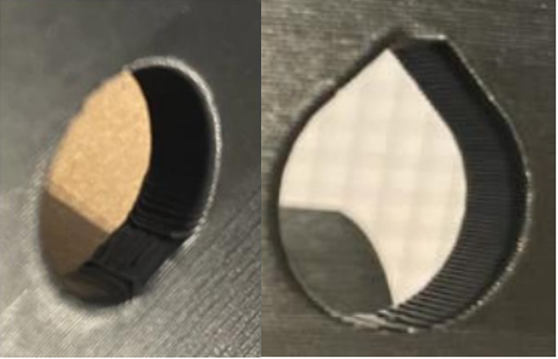
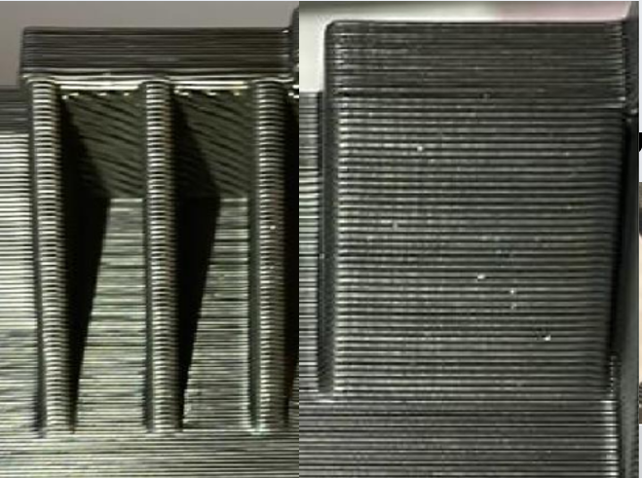
Přínos práce
Návod pro volbu vhodného konstrukčního řešení převisů a otvorů
Podmínky vzniku přemostění
Podmínky vzniku šikmých stěn
Návod pro vhodnou orientaci tisknutého modelu

Slide 11
Shrnutí práce
Úvod do teorie
Konstrukce, modelování a slicování zkušebních součástí
Tahová zkouška
Shrnutí zásad konstrukce 3D tištěných součástí

Slide 12
Děkuji za pozornost

Slide 13
Odpovědi na dotazy
Jakým způsobem se nakládá s odpadním materiálem vznikajícím při výrobě? Je možné tento materiál recyklovat pro další použití?
Recyklace termoplastů
Recyklace přímo pomocí 3D tisku
Jakou z popsaných výhod principů konstrukce pro aditivní výrobu shledáváte jako nejpřínosnější pro využití v praxi?
Funkčnost (pevnost), úspora materiálu

